Slide 1

блокчейн-сервис для управления кланами и мотивации игроков и в многопользовательских играх

Slide 2
Оценка рынка
SAAS — 116 млрд.$
+7% ежегодно
Blockchain — 0,67 млрд.$
+58,39% ежегодно
Games — 78 млрд.$
+16,6% ежегодно
* оценка рынка по данным www.statista.com

Slide 3
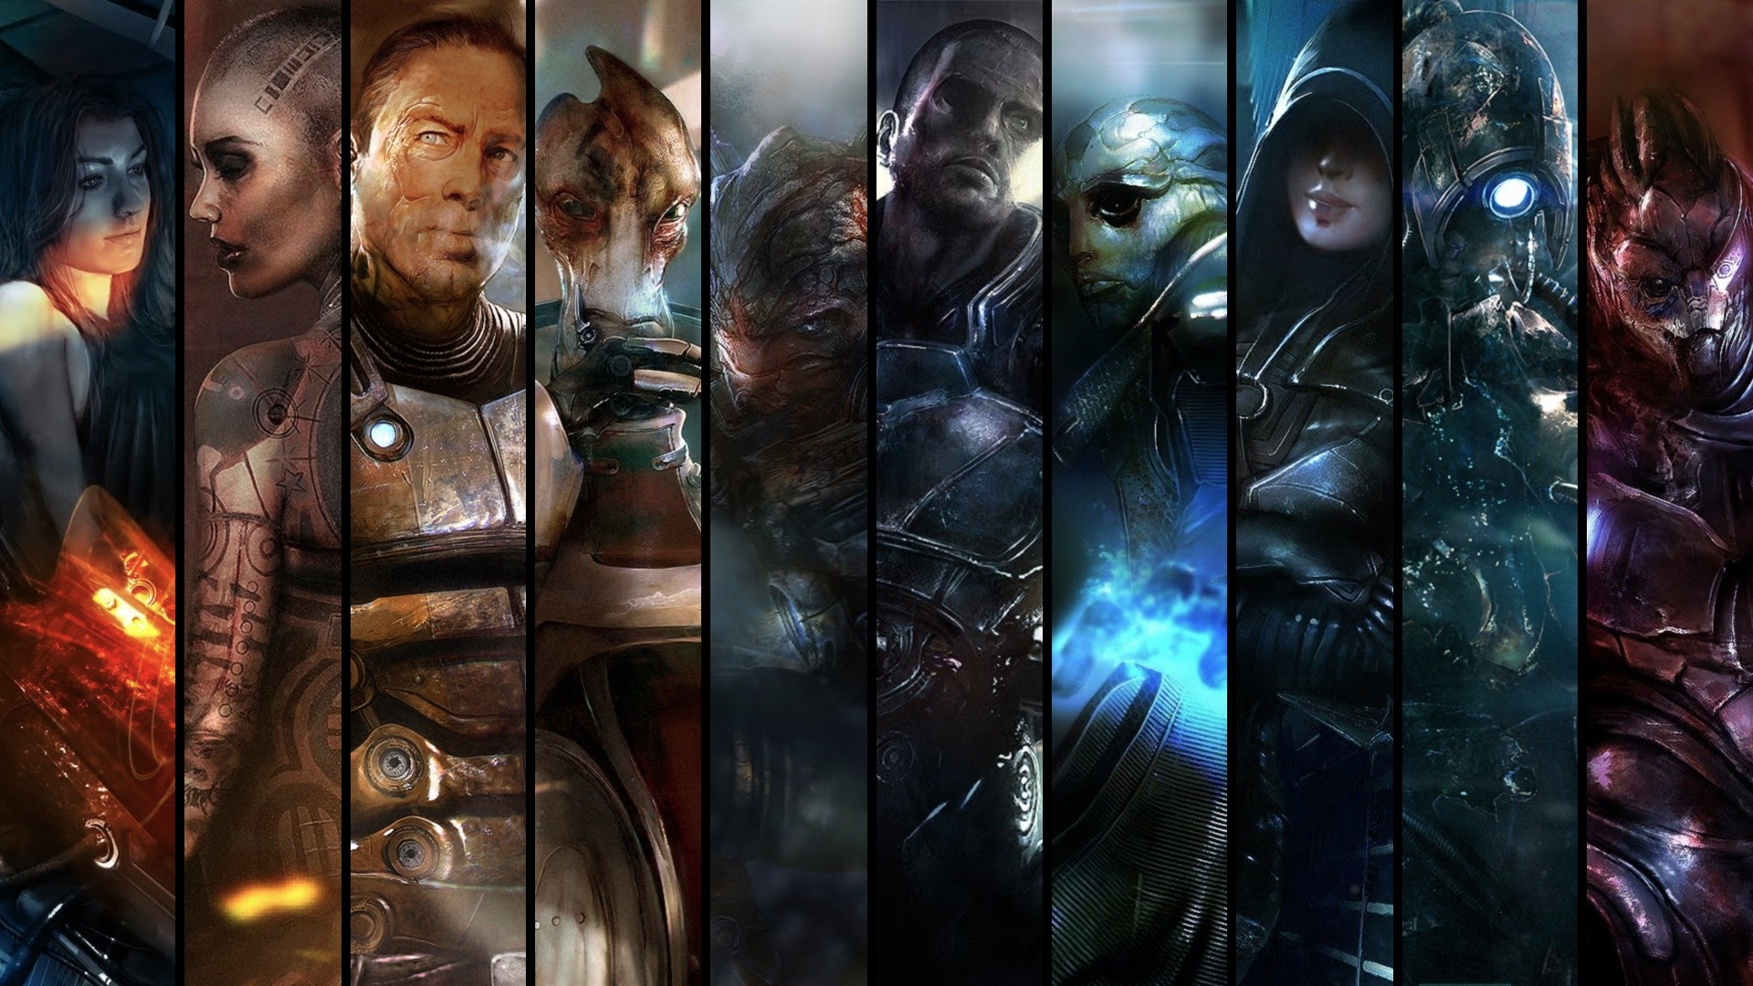
Кланы
303М игроков
60M игроков
>50K кланов
12M игроков
30K гильдий
0,49М участвуют в кланах
* оценка рынка киберспортивных игр по данным Gaming-Industry-and-Market-Report-2018

Slide 4
Клан = Бизнес
Накопления
Структура управления
Активы

Slide 5
Решение для кланов

Slide 6
Схема мотивации в клане
Смарт-контракт клана
Условия награждения за активность
Условия доступа к активам клана
Условия участия в рейтинге
Награда за реферальных пользователей
ЛИДЕРЫ
Смарт-контракт миссии
Фиксация цели
Условия награждения

Slide 7
Сравнение характеристик

Slide 8
Возможности
Лидерам кланов
Поиск и найм игроков
Мотивация и удержание
Управление активами клана
Привлечение спонсоров
Продвижение в рейтинге

Slide 9
Возможности
Спонсорам
Прозрачное расходование бюджета
Право на активы клана
Обмен активов

Slide 10
Возможности Разработчикам
Взаимодействие с активными игроками
Вовлечение игроков за счёт развития кланов
Таргетированное продвижение
UGC контент

Slide 11
Возможности
Игрокам
Поиск кланов
Бонусы за активность
Игрок
Обмен токенов на игровые активы
ОБМЕН

Slide 12
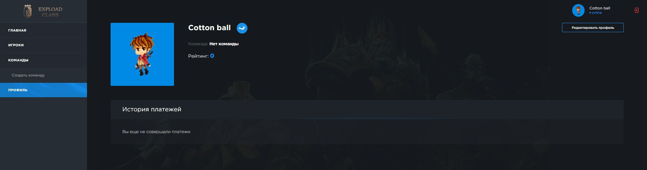
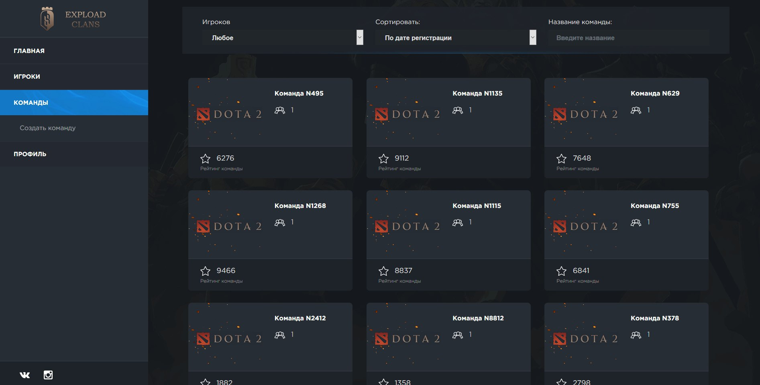
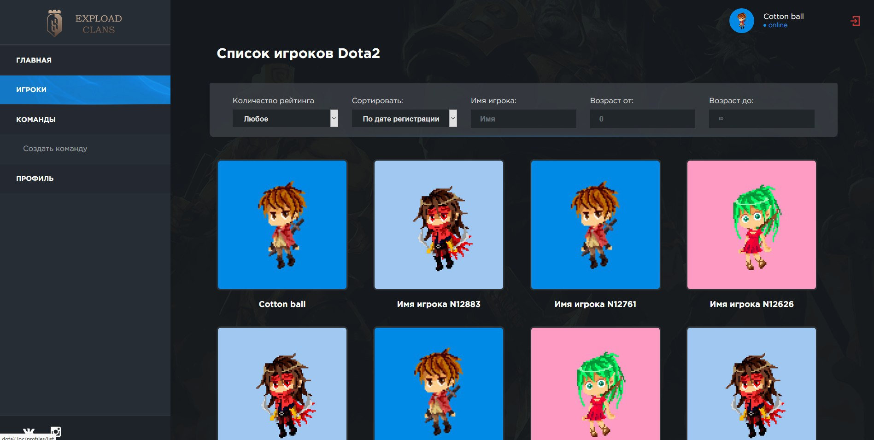
Статус проекта — прототип
Эмпатия
Фокусировка
Генерация идей
Выбор идей
Прототип
Тест
MVP

Slide 13
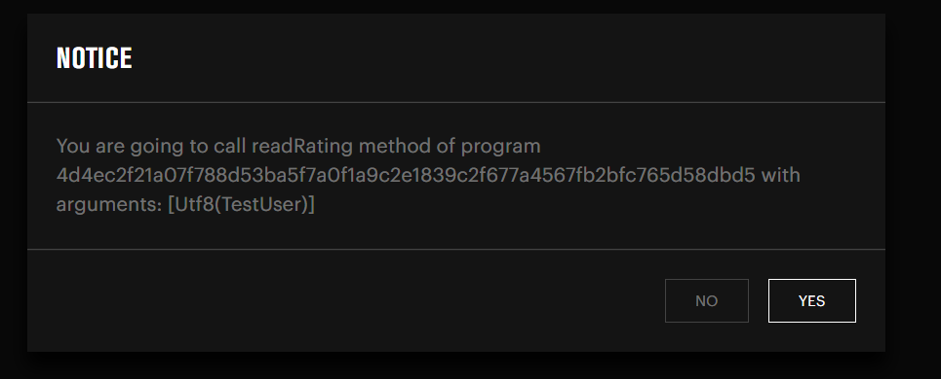
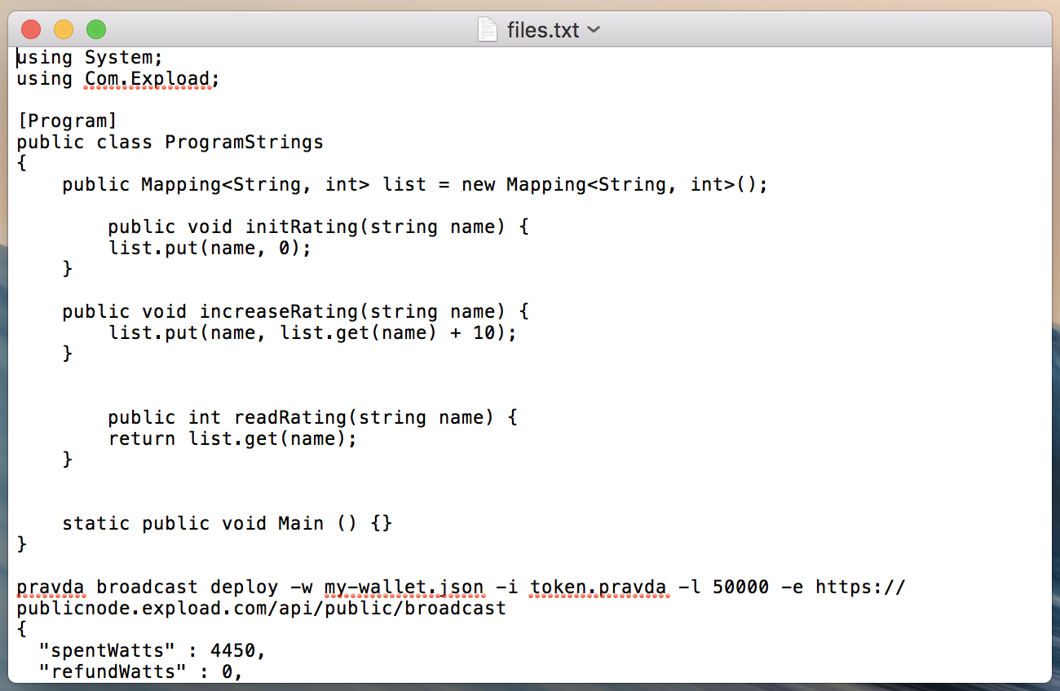
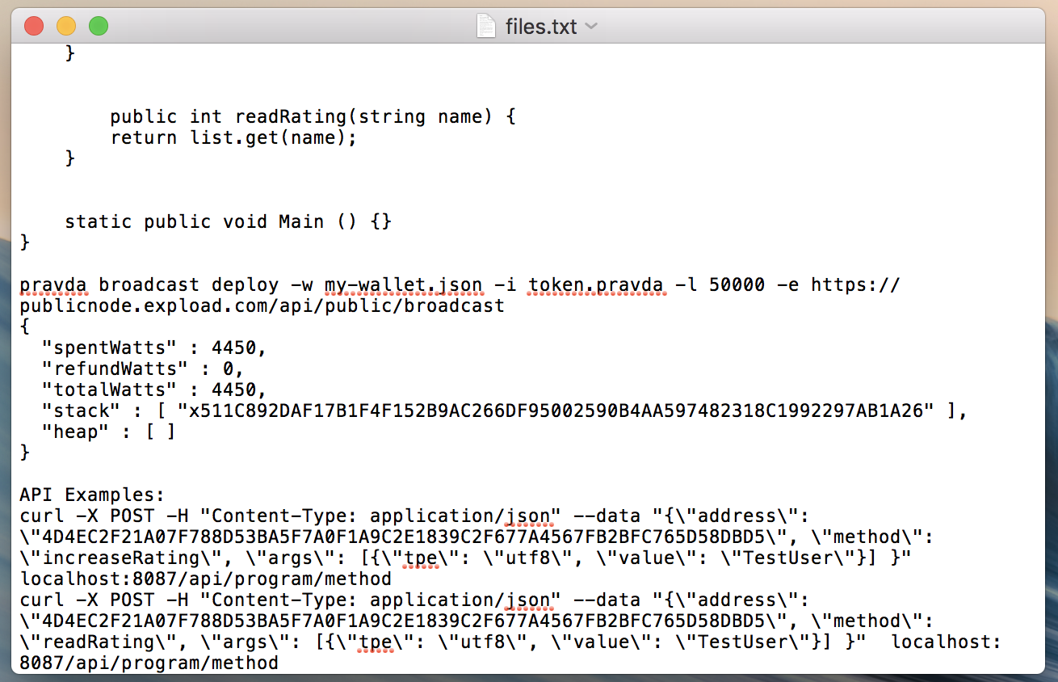

Slide 14
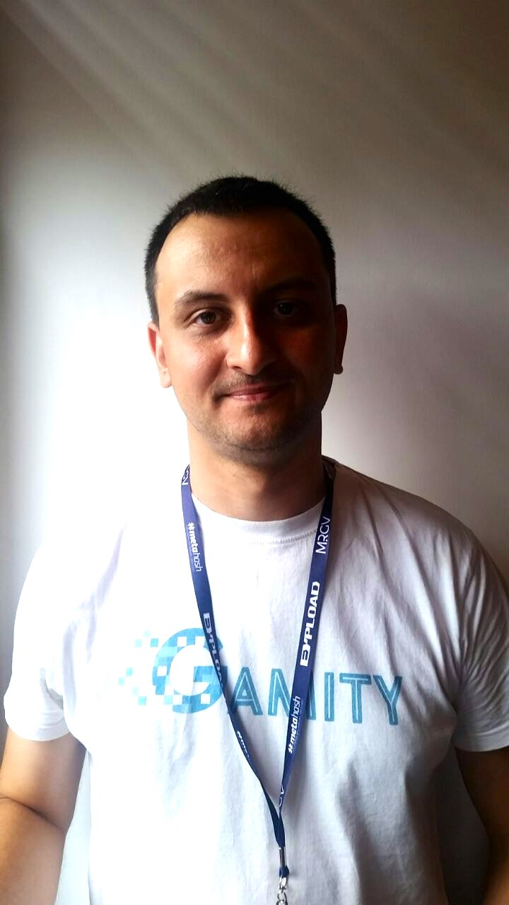
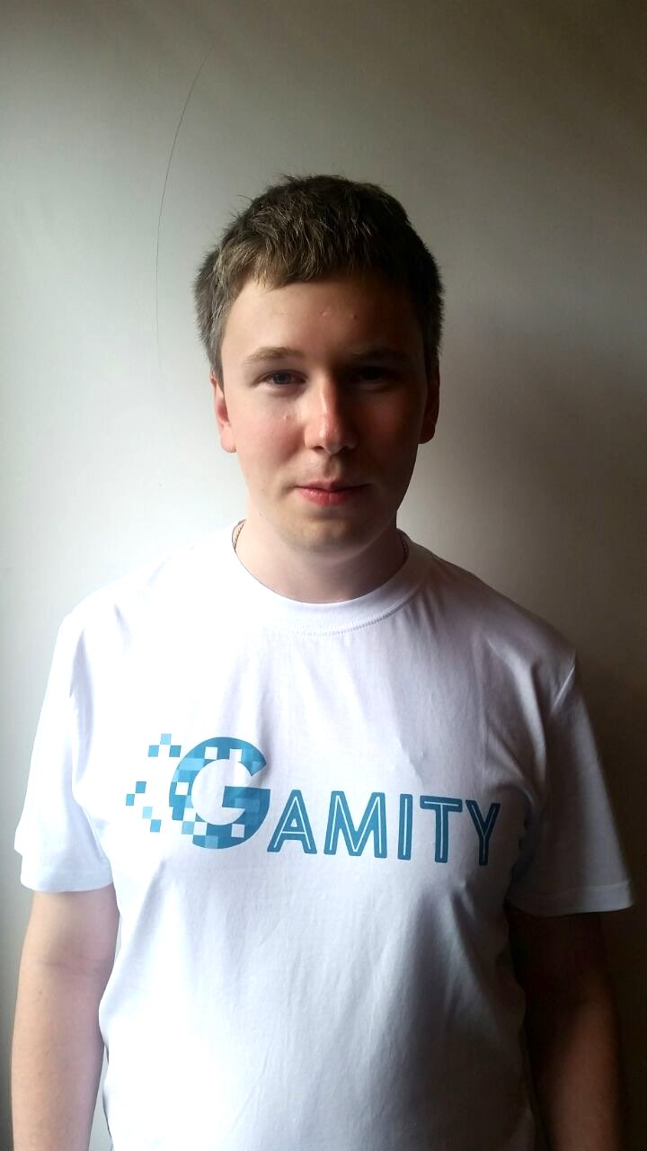
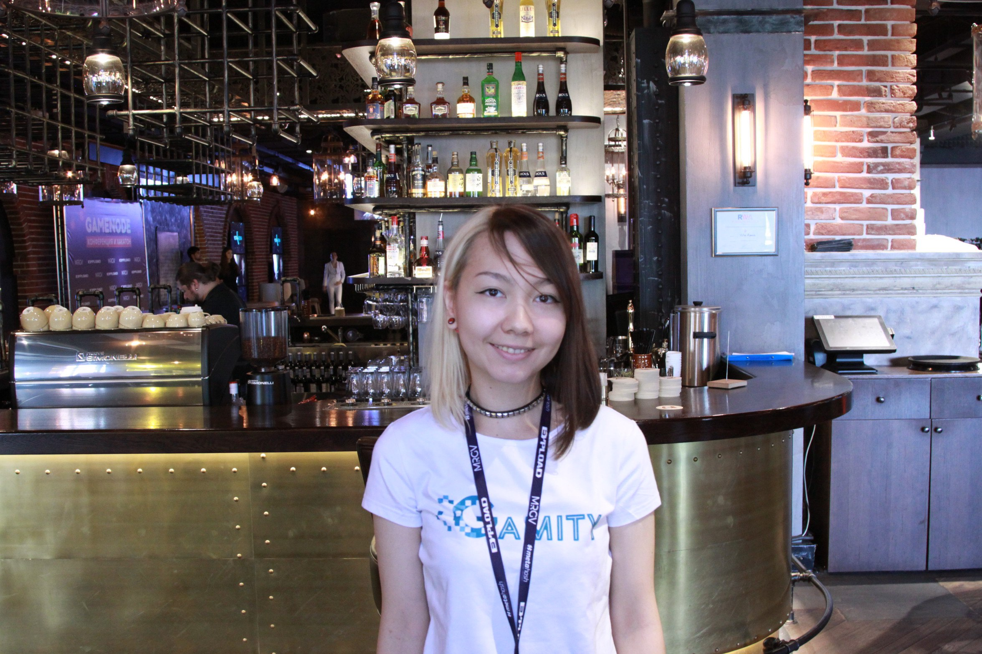
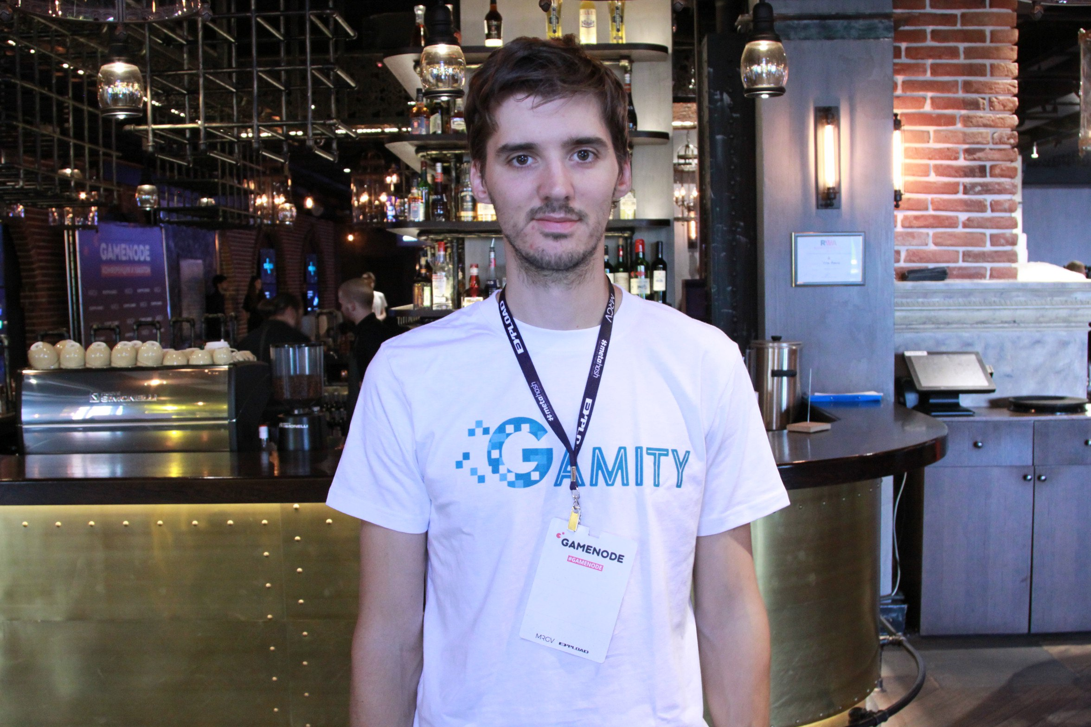
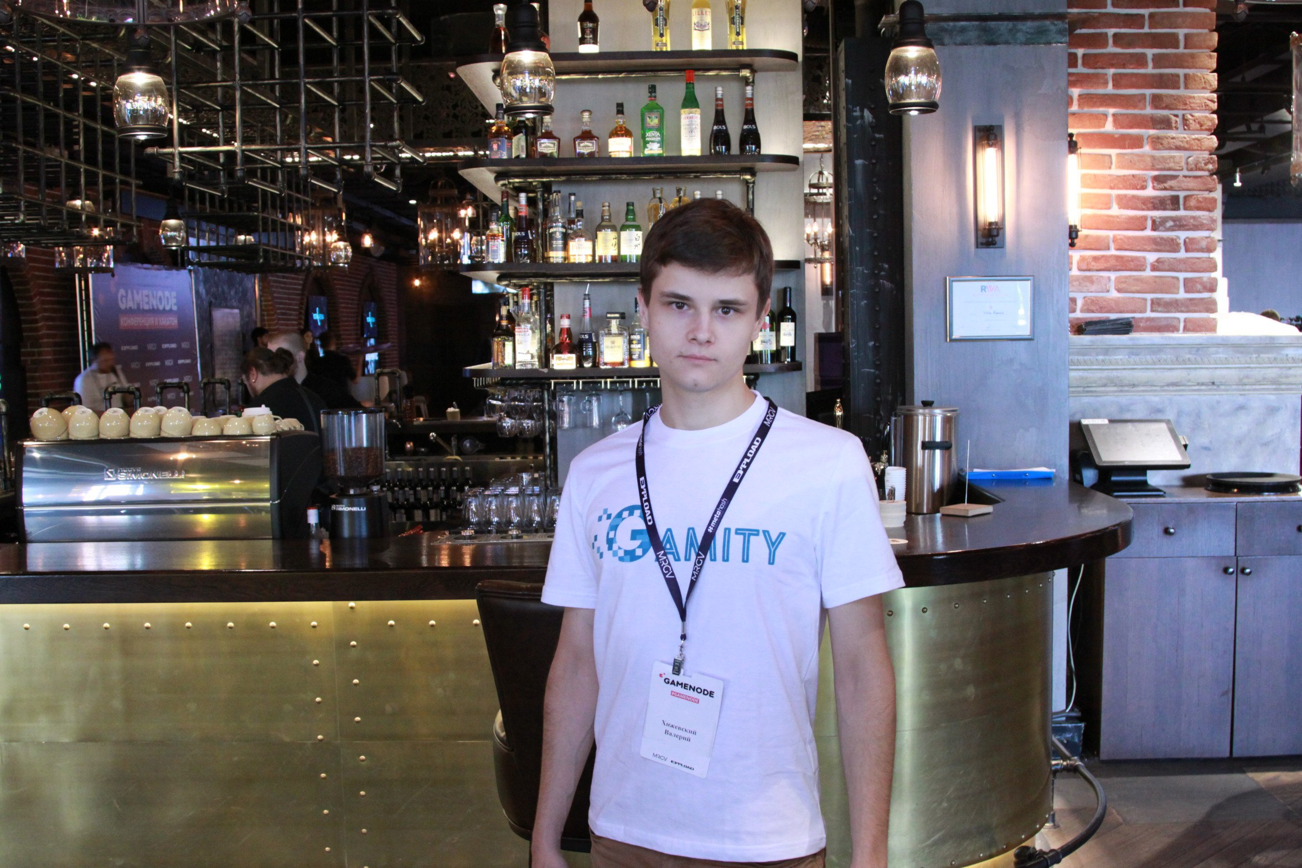
Команда Gamity
Анвер Лайшев
Святослав Якимов
Дарья Цой
Автор идеи и CEO GAMITY
Solidity разработчик,
Более 10 лет опыта работы в веб-разработке.
Графический дизайнер
Антон Клейман
Валерий Хижевский
Гейм-дизайнер, менеджер проекта
full-stack разработчик

Slide 15
Спасибо!
https://gamity.io/

